Slide 1
Developing a minimal kernel with testing environment
Starting Point
Goals
Development
Results
Hüseyin Uslu

Slide 2
Starting point
Fast developing technology
Many alternatives
Users always expecting more and more performance

Slide 3
Goals
Hardware Performance Tests
CPU
  Floating Point
  Processing Capacity
Memory
  Access Time
  Corrupt Memory Banks
Disc
etc.

Slide 4
Need for a kernel
Effect of a operating system on performance tests
  Services
  Drivers
  Processes
Ensure equal conditions for similar configured computers
Enabling direct access of performance analyse codes to hardware
  Ring0
  Getting rid of operating system limitations

Slide 5
Test Environment
Kernel, base platform for performance analysis code
No installation, (live cd, USB sticks)
Parameter based tests
While a performance test, only vital kernel code runs
While a performance test, user input is blocked

Slide 6
Geliştirme Ortamı
Eşzamanlı kod geliştirme: Subversion
Derleyiciler: GCC, NASM
Derleme yöneticisi: MAKE
Hata ayıklama: GDB
Emülatör: bochs, qemu, vmware
Önyükleyici: GRUB

Slide 7
Önyükleyici
GNU GRUB
  Kararlı
  Yaygın kullanımda
  Birçok sistem açılış türü desteği
    CD
    Disket sürücü
    USB disk

Slide 8
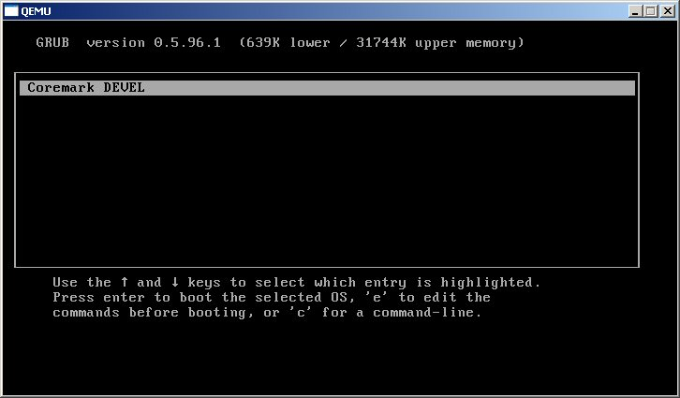
Önyükleyici
boot.S (GRUB Multiboot Specification )
kernel.c - main() , giriş noktası

Slide 9
GDT
Global Tanımlayıcı Tablo (gtd.c)
  Hafıza segmentleri
  Erişim yetkileri (ring0)
gdt_flush.asm
  kernel.c -> install_gdt() -> gdt_flush() [lgdt]

Slide 10
IDT
Kesme Tanımlayıcı Tablo
  Kesmeler
  İstisnalar
idt.c
  ISR tanımları (ISR0 – ISR31)
  IRQ tanımları (IRQ0, IRQ1…)
kernel.c-> install_idt()
  ISR ve IRQ’ların yeniden konumlandırılması
  ISR ve IRQ’ların işleyici(handler) fonksiyonlarının ayarlanması
  load_idt() [lidt]

Slide 11
Programlanabilir Kesme Yöneticisinin Yeniden Programlanması
İşlemci İstisnaları
  0-31 -> kesme tablosu 0 - 31
PIC (Programlanabilir kesme yöneticisi)
  Master (IRQ0 – IRQ7) -> kesme tablosu 8 - 15
  Slave (IRQ8 – IRQ15) -> kesme tablosu 112 - 120
Kesme Tablosu Konum 8
  Double Fault Exception
  IRQ0, zamanlayıcı kesmesi (timer interrupt)
Yeniden programlama [pic.c – remap_pics()]
  0 Division By Zero Exception
  1 Debug Exception
  …
  7 No Coprocessor Exception
  8 Double Fault Exception
  9 Coprocessor Segment Overrun Exception
  10 Bad TSS Exception
  ..
  31 Reserved Exception
  32 IRQ0 Timer
  33 IRQ1 Keyboard
  …
  39 IRQ7 Parallel Port
  …
  47 IRQ15 Secondary IDE channel

Slide 12
Kesme İşleyicileri
(Interrupt Handler)
IDT tablosunun işaret ettiği işleyici fonksiyonlar (irq_handler.c)
  Zamanlayıcı [timer_handler()]
  Klavye [keyboard_handler()]
PIC kontrolü

Slide 13
İstisna İşleyicisi
exception.c
  İstisna durumunda devreye girer
    Oluşan istisna
    Hata kodu
    Sistem durumu
    Yazmaç durumu
    Code Segment: Instruction Point (CS:IP)

Slide 14

İşlemci Tanımlama (CPUID)
cpuid.asm, cpu_info.asm
  İşlemci modeli
  İşlemci üreticisi
  İşlemci özellikleri

Slide 15
Konsol Sürücüsü
Kullanıcı G/Ç (console.c, keyboard.c)
  Kullanıcı girişi
  Test sonuçları

Slide 16
Zamanlayıcı
Programlanabilir kesme zamanlayıcısı - PIT [irq_handler.c, timer_handler()]
Gerçek zamanlı saat (RTC)
  CMOS’dan saat bilgisinin okunması

Slide 17
Hafıza Yöneticisi
Basit hafıza yöneticisi
  Çekirdeğin iç kullanımı için alan
  First Fit
  Test kodları çekirdek için ayrılan hafıza dışında, tam erişim yapabilmekte

Slide 18
Make hedefleri
Make
  Kodun derlenmesi ve bağlanması
Make image
  GRUB’ın dahil olduğu disk imajı
Make iso
  ISO disk imajı

Slide 19
Dokümantasyon
Subversion deposunda /doc klasörü
  PIC, PIT, RTC…
  Derleme, geliştirme ortamı
  Kod hakkında detaylar
  Teknik konular

Slide 20
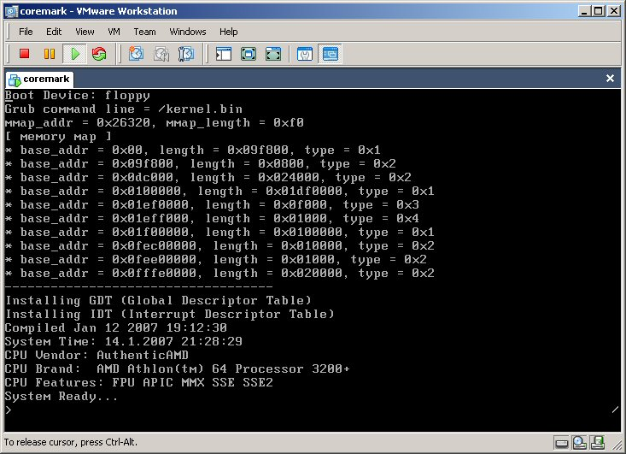
Sonuç
Sistemi açılışı
Hayati çekirdek fonksiyonları
Performans analiz kodları için altyapı

